Slide 1

L9 (LNG 561E)

Slide 2
الفصل الثالث - 3:
فِي سَبِيلِ العِلَاج
Dr. Ehab Atta

Slide 3
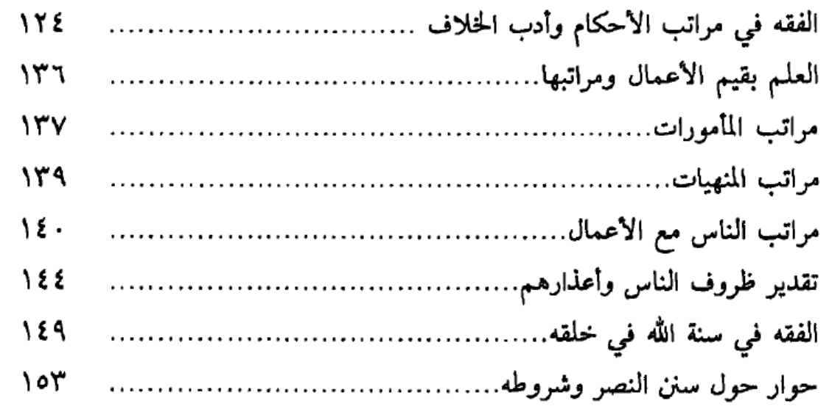

Slide 4
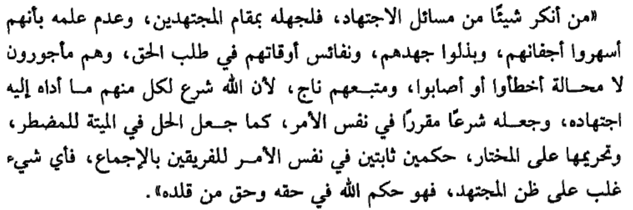
الفقه في مراتب الأحكام وأدب الخلاف
ص134

Slide 6
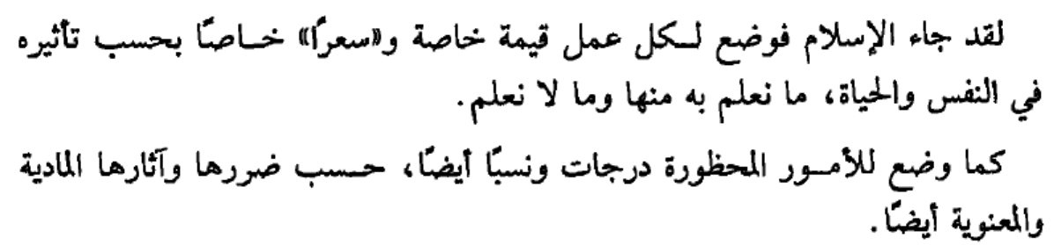
العلم بقيم الأعمال ومراتبها
ص137

Slide 8
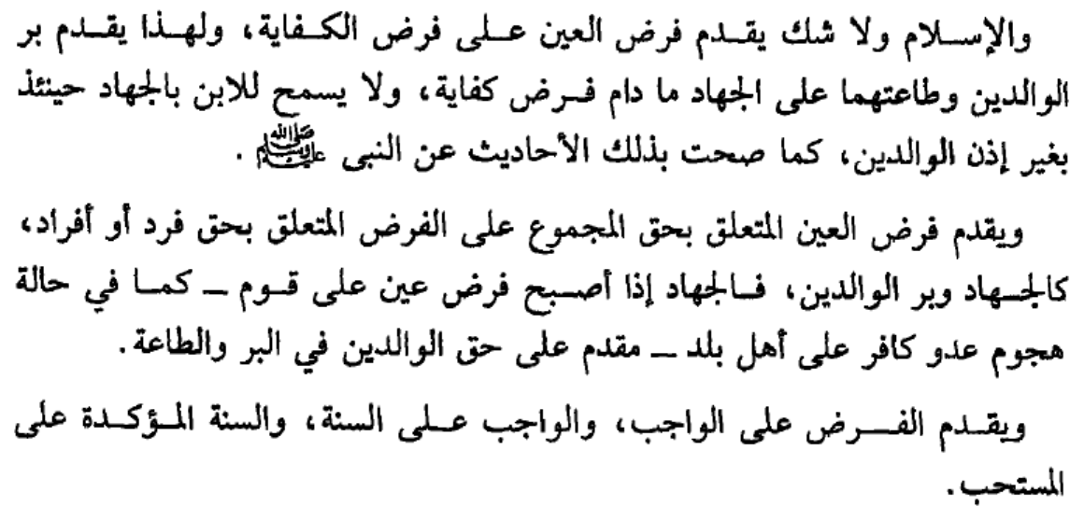
مراتب المأمورات
ص138

Slide 10
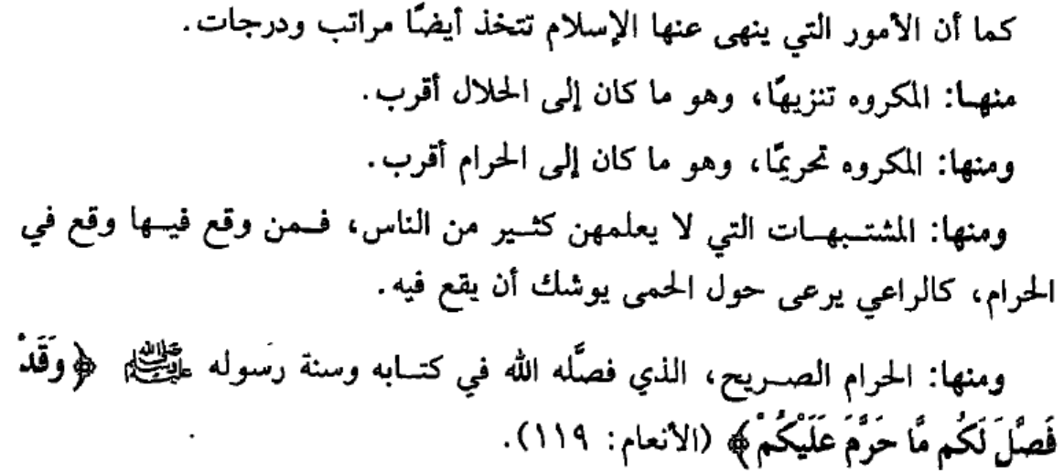
مراتب المنهيات
ص139

Slide 11


